Slide 1

Teollinen puurakentaminen
Opetusmateriaalia teollisen puurakentamisen koulutukseen
2022

Slide 2
Aineiston alkuperä
Aineiston käyttö
Teollisen puurakentamisen oppimateriaali on tuotettu 2021-2022 Puuinfo Oy:n johtamassa hankkeessa, jossa mukana myös:
Ammattiopisto Lappia,
TTS-Työtehoseura,
Kaakkois-Suomen ammattikorkeakoulu,
Metropolia ammattikorkeakoulu,
Jyväskylän ammattikorkeakoulu,
Tampereen yliopisto sekä
Puutuoteteollisuus ry.
Hanketta on rahoittanut ympäristöministeriö.
Aineisto on tarkoitettu käyttöön teollisen puurakentamisen koulutuksessa ja opiskelussa mahdollisimman laajasti.
Aineistolla on Nimeä-JaaSamoin (CC BY-SA) -lisenssi, joka edellyttää, että aineistoa käytettäessä tekijä mainitaan asianmukaisesti ja johdannaisteoksia saa levittää vain samalla lisenssillä kuin alkuperäistä teosta.
Alkuperäinen aineisto sekä Puuinfon mahdolliset päivitykset siihen julkaistaan aoe.fi-portaalissa sekä puuinfo.fi-sivustolla.

Slide 3
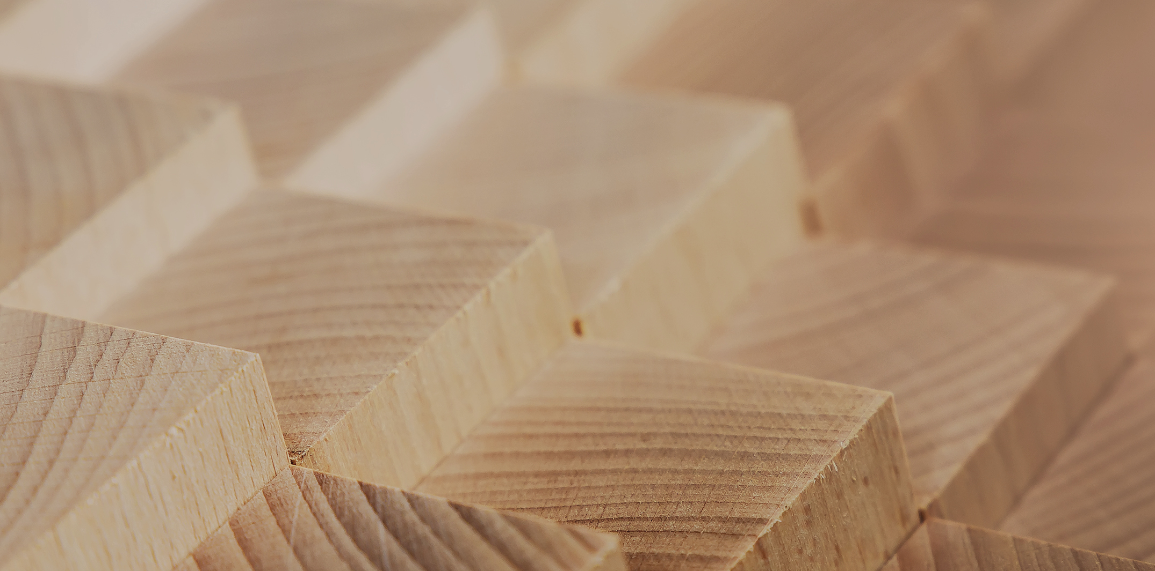
Rakennesuunnittelu

Slide 4
Tekijät
Tero Lahtela,
Insinööritoimisto Tero Lahtela Oy
Julkaisupäivä: 18.11.2021

Slide 5
Palosuojatut puurakenteet

Slide 6
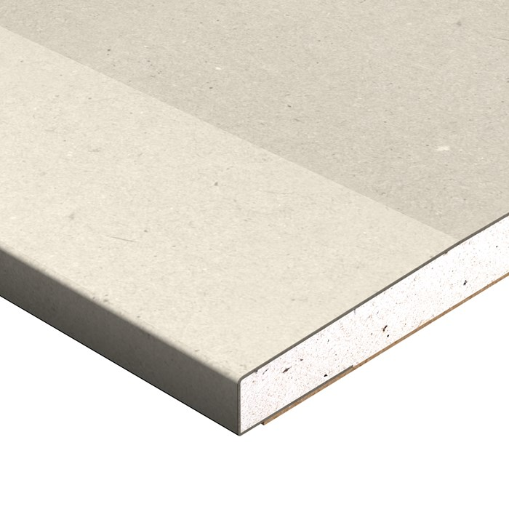
Puurakenteiden palosuojaustuotteita
Palosuojaukseen käytetään yleensä seuraavia tuotteita
  Kipsilevy
  Kivivillalevy
  Puulevy
  Puupanelointi
Palosuojaus voidaan suunnitella myös edellä esitettyjä tuotteita yhdistämällä
Kuva: Gyproc

Slide 7
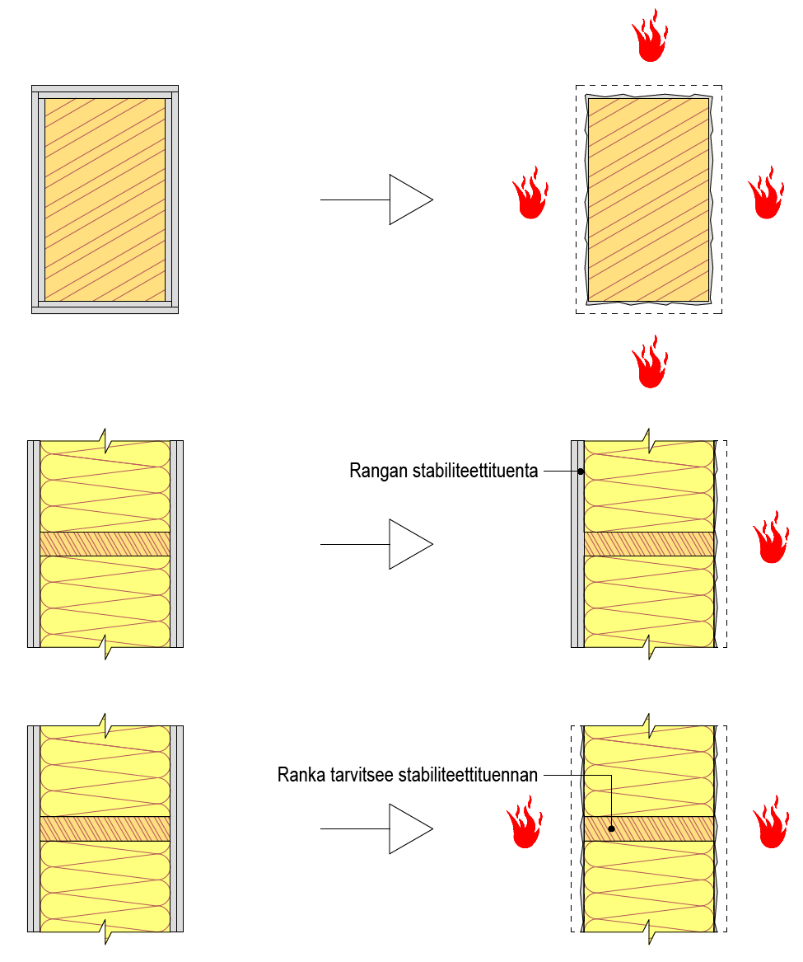
Suunnitteluperusteet
Puurakenne voidaan suunnitella paloteknisesti siten, että se palosuojataan koko vaaditulle palonkestoajalle
Palosuojaukseen käytettävä tuote suojaa puurakennetta hiiltymiseltä koko palonkestoajan
  Puurakenteessa ei tapahdu sellaista hiiltymistä vaaditun palonkeston aikana, että sen dimensiot muuttuisivat

Slide 8
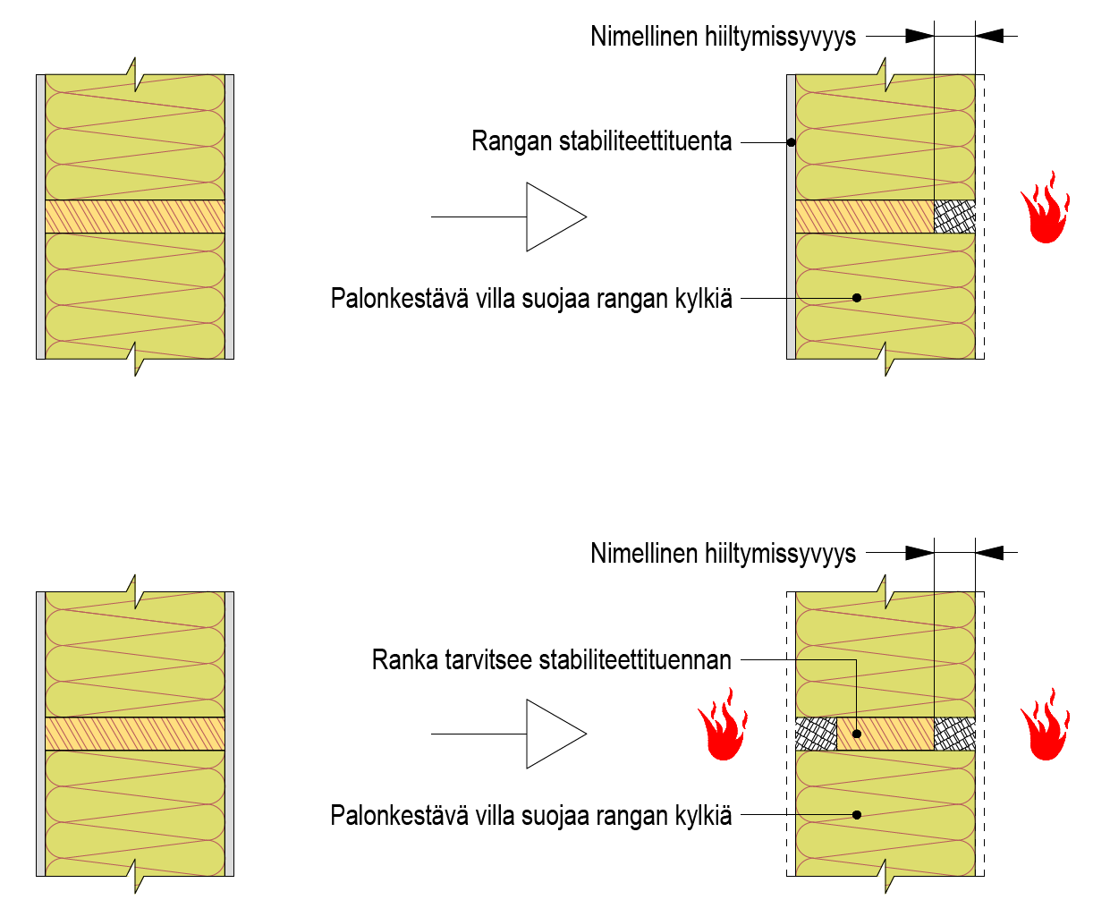
Suunnitteluperusteet
Puurakenne voidaan suunnitella paloteknisesti siten, että se palosuojataan osaksi vaaditusta palonkestoajasta
Palosuojaukseen käytettävä tuote suojaa puurakennetta hiiltymiseltä osan palonkestoajasta ja loppuaika puurakenteen annetaan hiiltyä
  Puurakenteessa tapahtuu hiiltymää, jolloin sen dimensiot muuttuvat

Slide 9
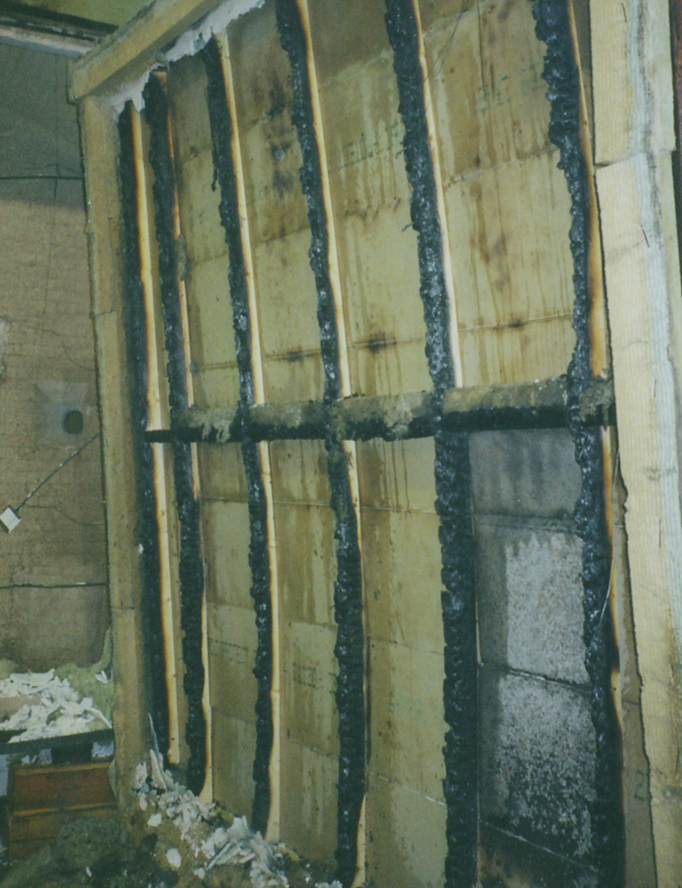
Suunnitteluperusteet
Kivivillaa voidaan käyttää puuosien palosuojaamiseen eurokoodien mukaisessa mitoituksessa
Kivivillan tiheys tulee olla vähintään 28 kg/m³
Viereisessä kuvassa kivillalevyjä on käytetty rankaseinässä rankojen kylkien suojaamiseen
Kuva: Tero Lahtela

Slide 10
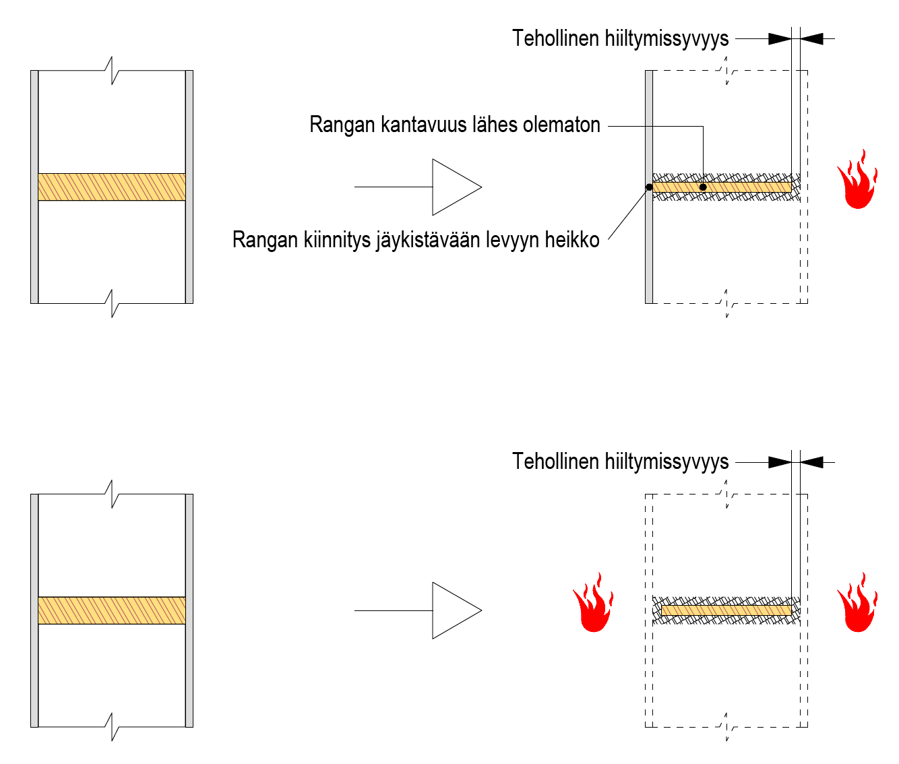
Suunnitteluperusteet
Mikäli rakenne palosuojataan osaksi palonkestoajasta, tulee rakenteen ontelossa yleensä olla kivivillaeriste, joka suojaa hoikkia puurakenteita hiiltymiseltä
  Esimerkiksi rankarakenteisessa seinässä tolppien kyljet tulee palosuojata, jotta tolpat eivät hiilly kokoaan pois

Slide 11
Suunnitteluperusteet
Palosuojauksen mitoituksessa tulee selvittää seuraavat ajanhetket
  t_{ch} = ajanhetki, jolloin puurakenteen hiiltyminen alkaa
    Määritetään kipsilevyille sekä puu- ja kipsilevyn yhdistelmille taulukoista (RIL 205-2)
    Määritetään puulevyille ja puupaneelille laskennallisesti
  t_{f} = ajanhetki, jolloin palosuojaus murtuu ja lopettaa toimintansa
    Määritetään kipsilevyille sekä puu- ja kipsilevyn yhdistelmille taulukoista (RIL 205-2)
    Määritetään puulevyille ja puupaneelille laskennallisesti
  t_{a} = ajanhetki, jolloin hiiltymisnopeus palautuu normaaliksi tai hiiltymä on
edennyt 25 mm:n syvyyteen (hiiltymisnopeus palautuu normaaliksi)
    Määritetään laskennallisesti

Slide 12
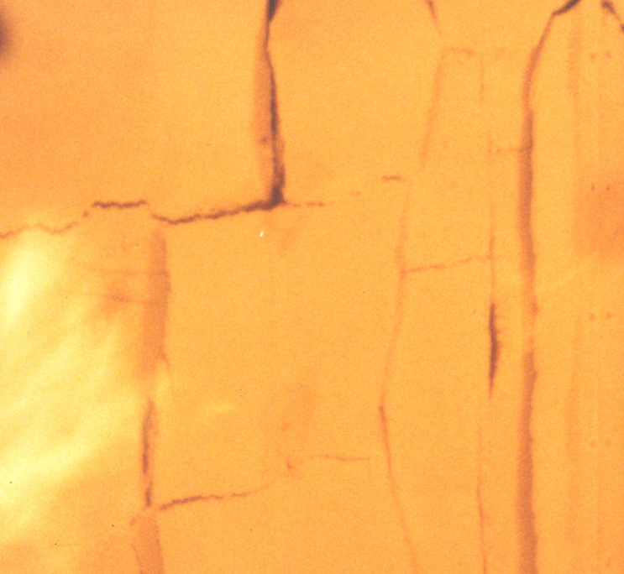
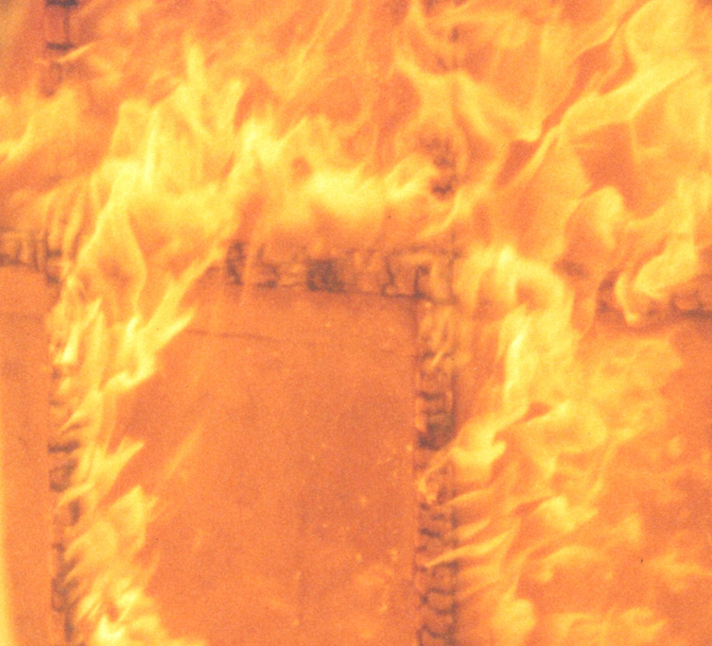
Suunnitteluperusteet
Palosuojauksen takana lämmennyt puu hiiltyy nopeammin
Kipsilevytys murtumishetkellä
Voimakas palo kipsilevytyksen putoamisen jälkeen
Kuva: Tero Lahtela
Kuva: Tero Lahtela

Slide 13
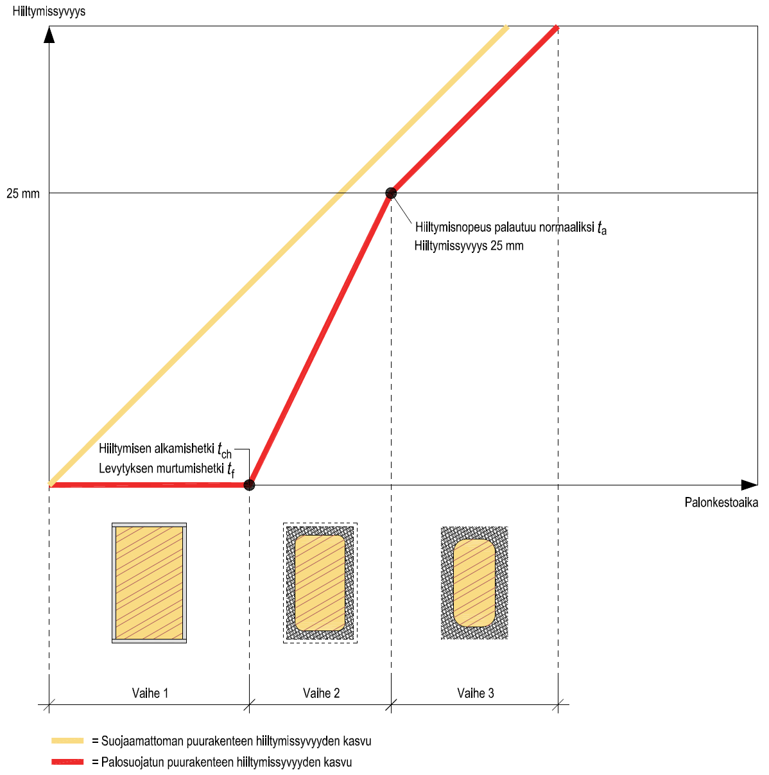
Suunnitteluperusteet
Palosuojaus osaksi palonkestoajasta
Vaihe 1
  Levytys suojaa¹⁾ (ei hiiltymää)
Vaihe 2
  Levytys murtunut (nopea hiiltyminen)
Vaihe 3
  Puurakenne hiiltyy sille ominaisella nopeudella
¹⁾ Levytys koostuu tavallisesta kipsilevystä, puulevystä tai
näiden yhdistelmästä

Slide 14
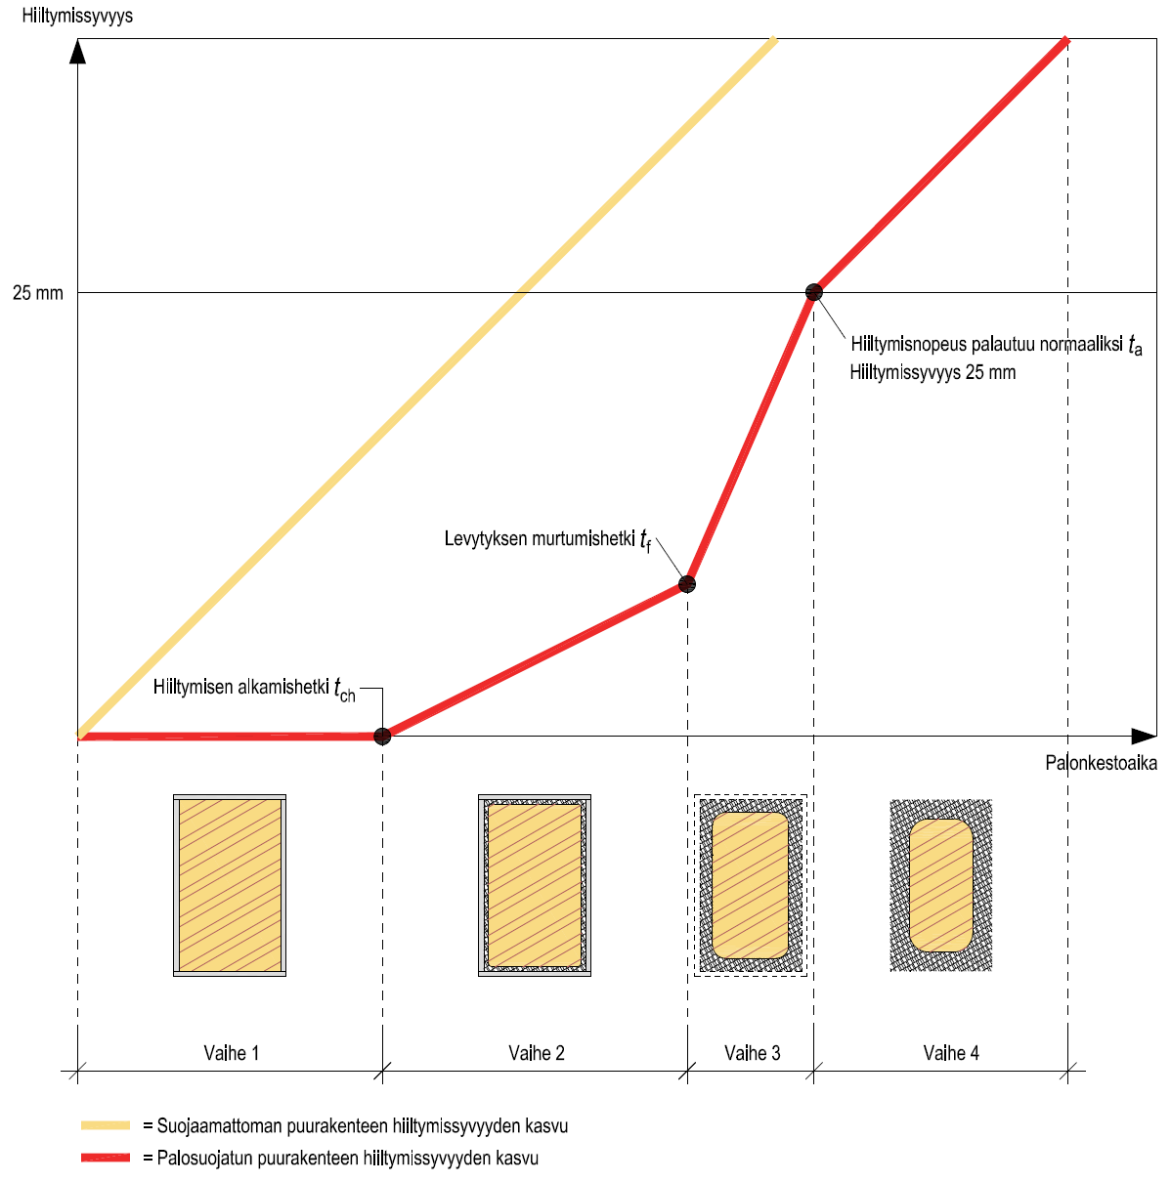
Suunnitteluperusteet
Palosuojaus osaksi palonkestoajasta
Vaihe 1
  Levytys suojaa¹⁾ (ei hiiltymää)
Vaihe 2
  Levytys murtunut (nopea hiiltyminen)
Vaihe 3
  Puurakenne hiiltyy sille ominaisella nopeudella
¹⁾ Levytys koostuu tavallisesta kipsilevystä, puulevystä tai
näiden yhdistelmästä

Slide 15
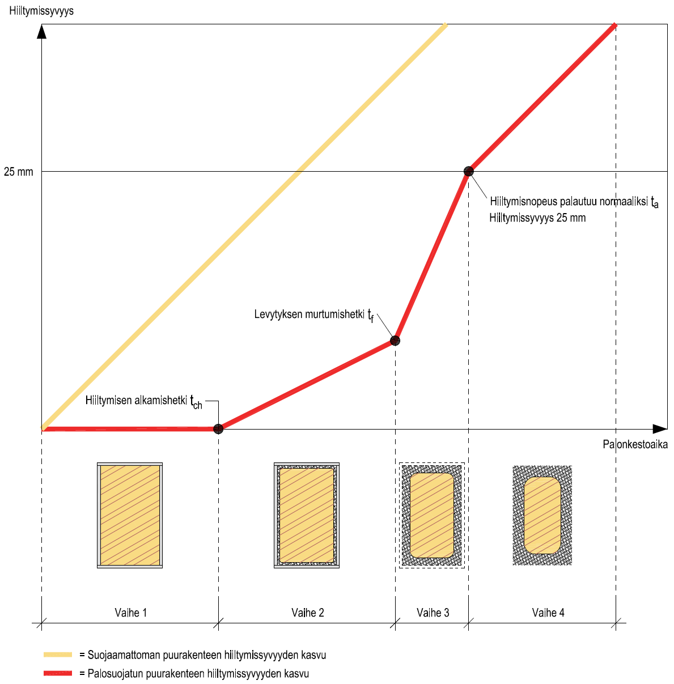
Suunnitteluperusteet
Vaihe 1
  Levytys suojaa¹⁾ (ei hiiltymää)
Vaihe 2
  Levytys paikoillaan (hidas hiiltyminen levytyksen takana )
Vaihe 3
  Levytys murtunut (nopea hiiltyminen)
Vaihe 4
  Puurakenne hiiltyy sille ominaisella nopeudella
¹⁾ Levytys koostuu palokipsilevystä tai palokipsilevyn ja
puulevyn/tavallisen kipsilevyn yhdistelmästä

Slide 16
Suunnitteluperusteet
Tavallinen kipsilevy (myös erikoiskova), puulevy, puupanelointi ja näiden yhdistelmät
  Puurakenteen hiiltyminen alkaa, kun palosuojaus murtuu (t_{ch} = t_{f})
k_{mod} määräytyy palomitoitusmenetelmän mukaan (RIL 205-2)
Palotilanteessa g_{M} = 1
Esimerkki hiiltymisvaiheista
0 min
15 min
35 min
60 min
ei hiilly
hiiltyy nopeasti
hiiltyy normaalisti
15 min
Vaihe 1
20 min
Vaihe 2
25 min
Vaihe 3
t_{ch} = t_{f}
t_{a}
t

Slide 17
Suunnitteluperusteet
Palokipsilevy ja levy-yhdistelmät, joissa palokipsilevy
  Puurakenteen hiiltyminen alkaa palosuojauksen takana ennen palosuojauksen murtumista
k_{mod} määräytyy palomitoitusmenetelmän mukaan (RIL 205-2)
Palotilanteessa g_{M} = 1
Esimerkki hiiltymisvaiheista
0 min
55 min
70 min
75 min
90 min
ei hiilly
hiiltyy hitaasti
hiiltyy
nopeasti
hiiltyy normaalisti
55 min
Vaihe 1
15 min
Vaihe 2
15 min
Vaihe 4
t_{ch}
t_{f}
t_{a}
t
5 min
Vaihe 3

Slide 18
Suunnitteluperusteet
Nimellinen hiiltymissyvyys määritetään eri vaiheiden summana

Slide 19
Suunnitteluperusteet
Eurokoodissa esitetään seuraavat kolme palosuojattujen rakenteiden mitoitusmenetelmää (RIL 205-2)
PALOSUOJATUT PALKIT JA PILARIT
1) RIL 205-2 luku 3.4.3
Palokestoaikaa ei ole rajoitettu
k_{mod,fi} =1,0
Mitoitus tehdään tehollisen poikki-leikkauksen menetelmällä
SEINÄRAKENTEET SEKÄ VÄLI- JA YLÄPOHJARAKENTEET
2) RIL 205-2 luku 4.3.2.1S
Ontelotila eristeen täyttämä
Seinissä palonkestoaika on rajoitettu 90 minuuttiin (R 90)
Väli- ja yläpohjissa palonkestoaika on rajoitettu 60 minuuttiin (R 60)
k_{mod,fi} = määräytyy laskennallisesti (taulukosta)
Mitoitus tehdään nimellisen jäännöspoikkileikkauksen menetelmällä
3) RIL 205-2 luku 4.3.2.2S
Ontelotila on eristeetön (tyhjä)
Palonkestoaikaa ei ole rajoitettu
k_{mod,fi} =1,0
Mitoitus tehdään tehollisen poikkileikkauksen menetelmällä

Slide 20
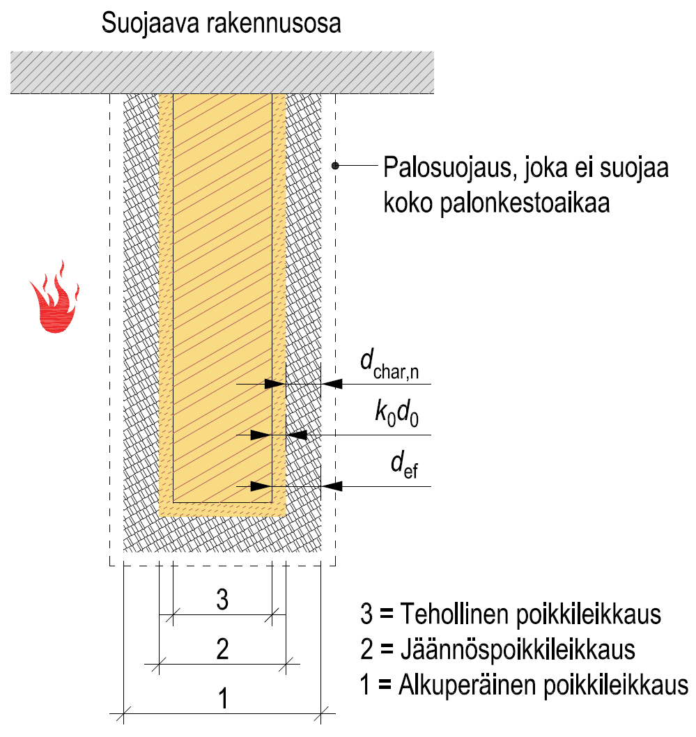
Palosuojatut rakenteet (palkit ja pilarit)
Mitoituksessa käytetään tehollista poikkileikkausta
Palonkestoaika ei ole rajoitettu

Slide 21
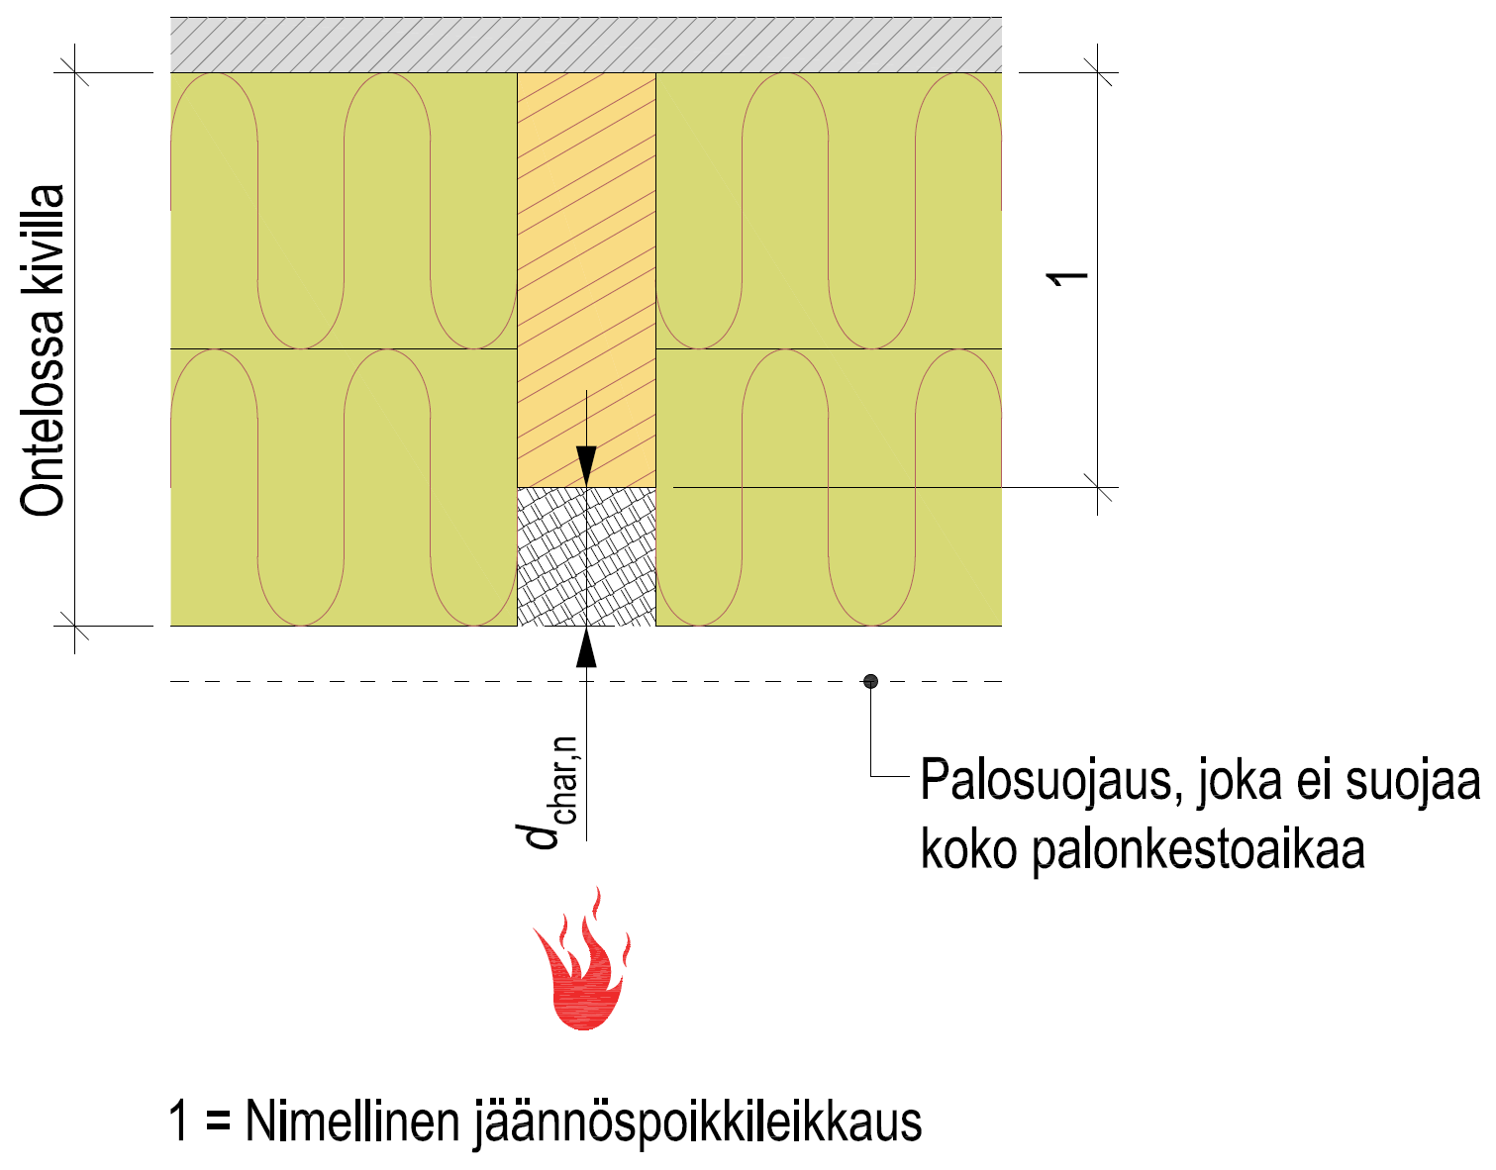
Palosuojatut rakenteet (ontelotila täytetty)
Mitoituksessa käytetään nimellistä jäännöspoikkileikkausta
Palonkestoaika on rajoitettu
  Seinärakenteet R 90
  Vaakarakenteet R 60

Slide 22
Palosuojatut rakenteet (ontelotila täytetty)
Ontelot ovat joko kokonaan tai vähintään 100 mm paksulla kivivillalla täytettyjä
Eristeen tiheyden tulee olla vähintään 28 kg/m³
Eristeen tulee olla palolle alttiilla puolella kannattajan syrjän tasolla siten, että se suojaa lappeita hiiltymiseltä
Ontelon korkeus rajoitetaan arvoon h_{ontelo}/h_{palkki} ≤ 0,6
Ontelon korkeus saa olla enintään 300 mm
Mikäli eriste on lasivillaa, käytetään tyhjän ontelon mitoitusmenetelmää

Slide 23
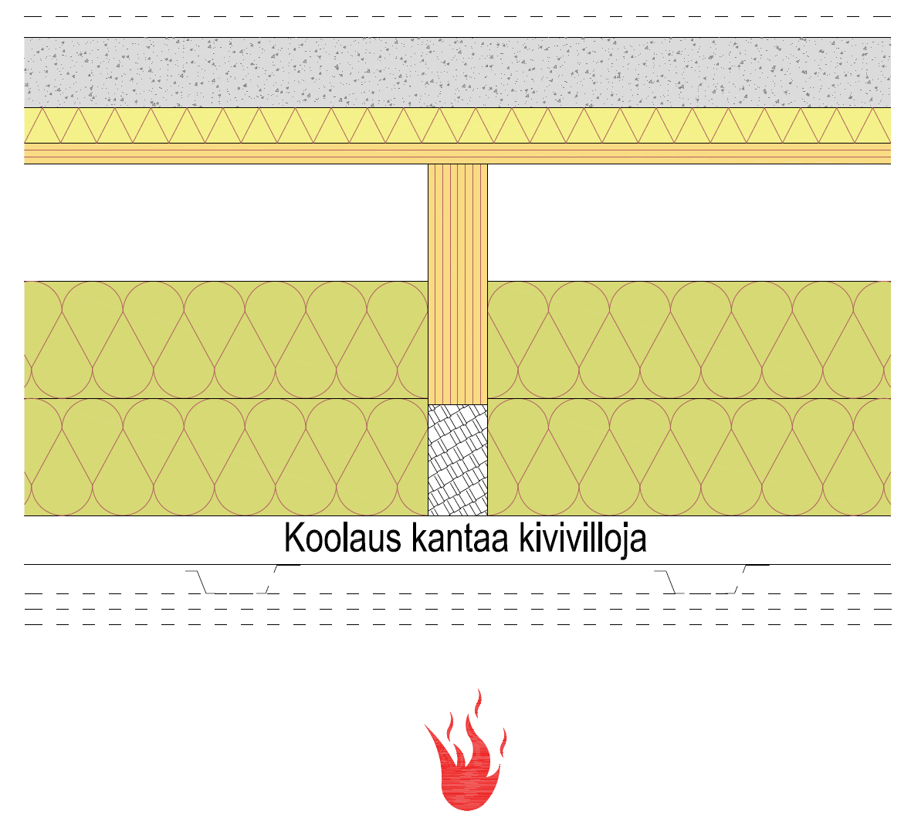
Palosuojatut rakenteet (ontelotila täytetty)
Kun ontelon villalevyjä käytetään rankojen kylkien palosuojaamiseen, tulee villalevyjen paikallaan pysy-minen varmistaa
  Vaakarakenteissa villalevyjä kantavat koolauspuut ja niiden liittimet tulee palomitoittaa
  Koolauspuista tulee yleensä järeitä
  Liittimistä tulee yleensä pitkiä
Suojaamalla rakenne koko palon-kestoajalle, voidaan edellä esitetty välttää

Slide 24
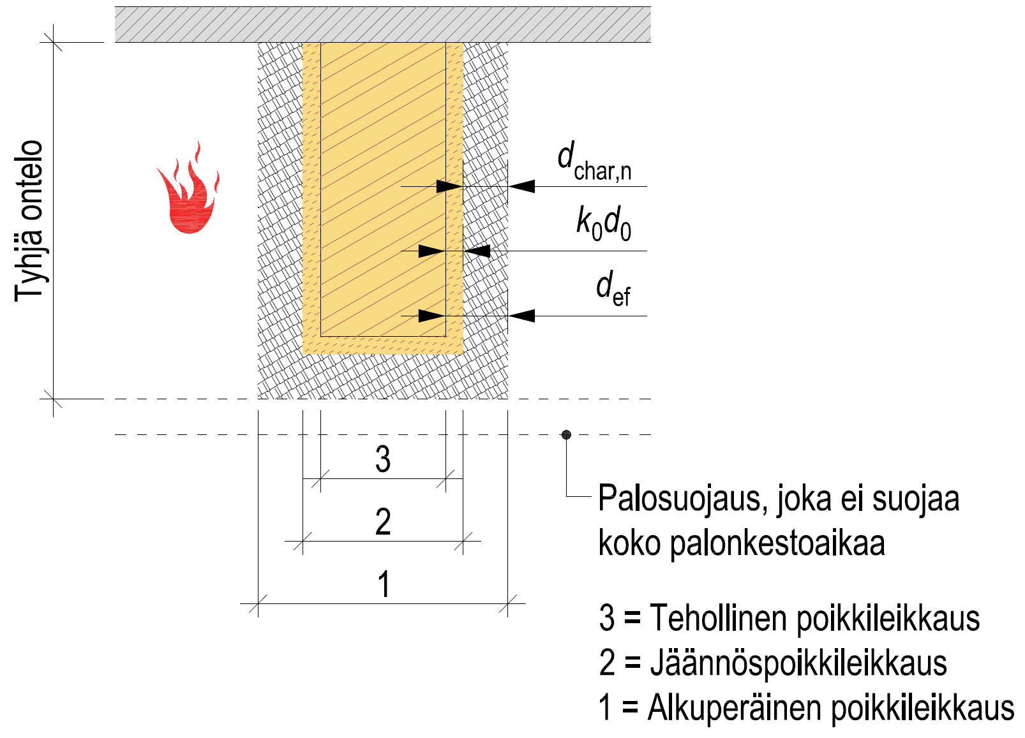
Palosuojatut rakenteet (ontelotila tyhjä)
Mitoituksessa käytetään tehollista poikkileikkausta
Palonkestoaika ei ole rajoitettu

Slide 25
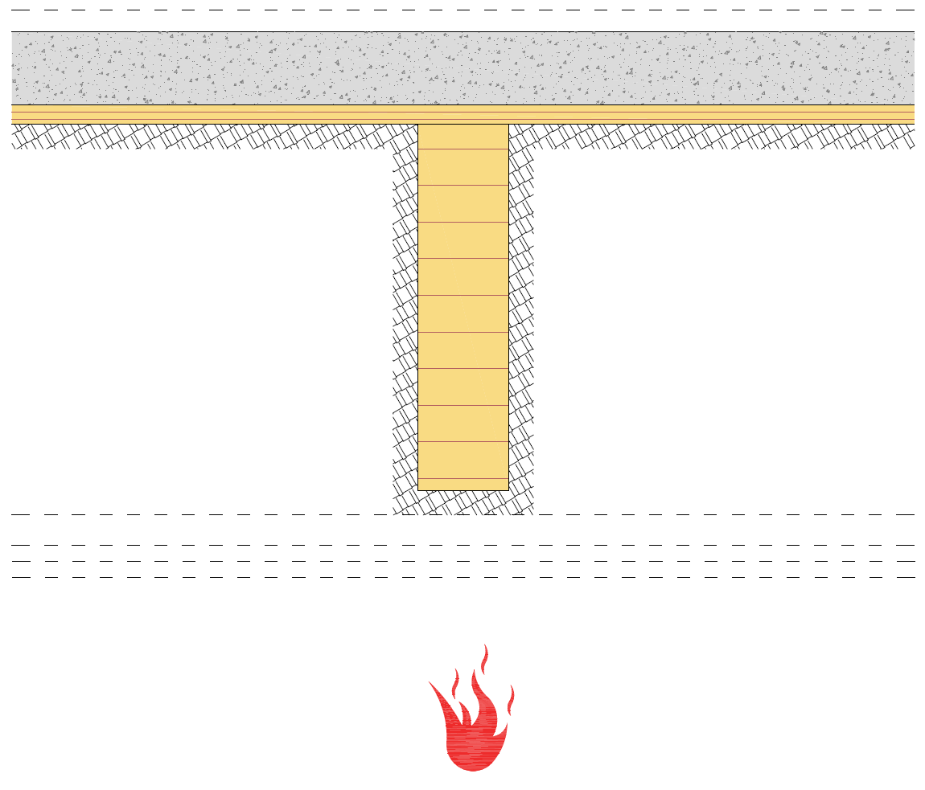
Palosuojatut rakenteet (ontelotila tyhjä)
Tyhjään onteloon pääsevä palo aiheuttaa haasteita mitoitukseen
Mikään kantava rakenneosa ei saa menettää kantavuuttaan palotilan-teessa
  Esim. välipohjapalkeista ja välipohjan kansirakenteesta tulee järeämpiä, jotta riittävä tehollinen poikkileikkaus saavu-tetaan
Suojaamalla rakenne koko palon-kestoajalle, voidaan edellä esitetty välttää

Slide 26
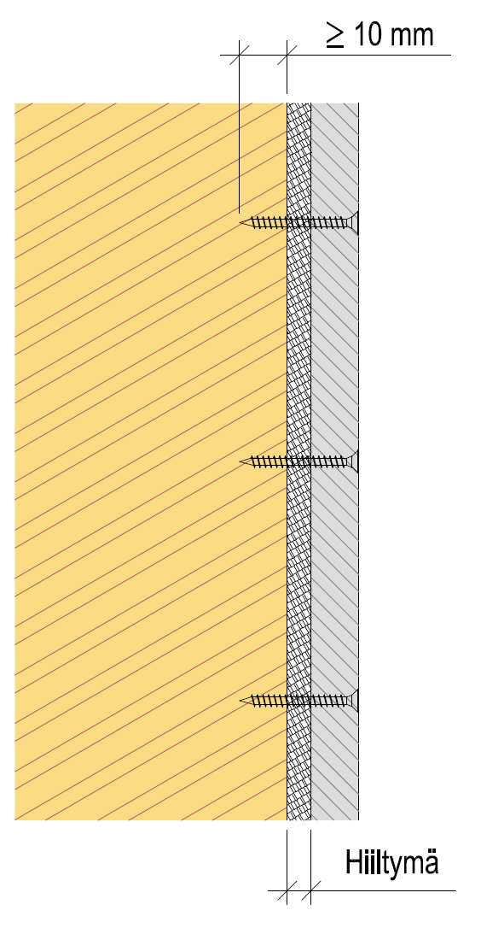
Palosuojauksen kiinnittäminen
Palosuojaustuotteet kiinnitetään valmistajan ohjeiden mukaan
Liittimen kärjen tunkeuma hiiltymättömään puuhun tulee varmistaa
  Palomitoitusmenetelmäkohteiset mitoitusohjeet RIL 205-2
Erityisesti liittimien pituuteen tulee kiinnittää huomiota tapauksessa, jossa hiiltymää tapahtuu palosuojauksen takana ennen sen murtumista

Slide 27
Palotilanteen stabiliteetti
Ennen puurakenteiden varsinaista palomitoitusta tulee selvittää rakenneosien ja koko rakennuksen rungon toiminta stabiliteetin näkökulmasta
Joissakin tapauksissa palotilannetta varten joudutaan suunnittelemaan kokonaan oma stabiliteettituenta
  Esimerkiksi huoneistojen välinen kaksoirunkoseinä
Palotilanteen stabiliteettituenta tulee suunnitella siten, että se toimii koko vaaditun palonkestoajan
Kriittisin yksityiskohta palotilanteen stabiliteettituentaan käytettävissä rakennekokonaisuuksissa ovat näiden liitokset

Slide 28
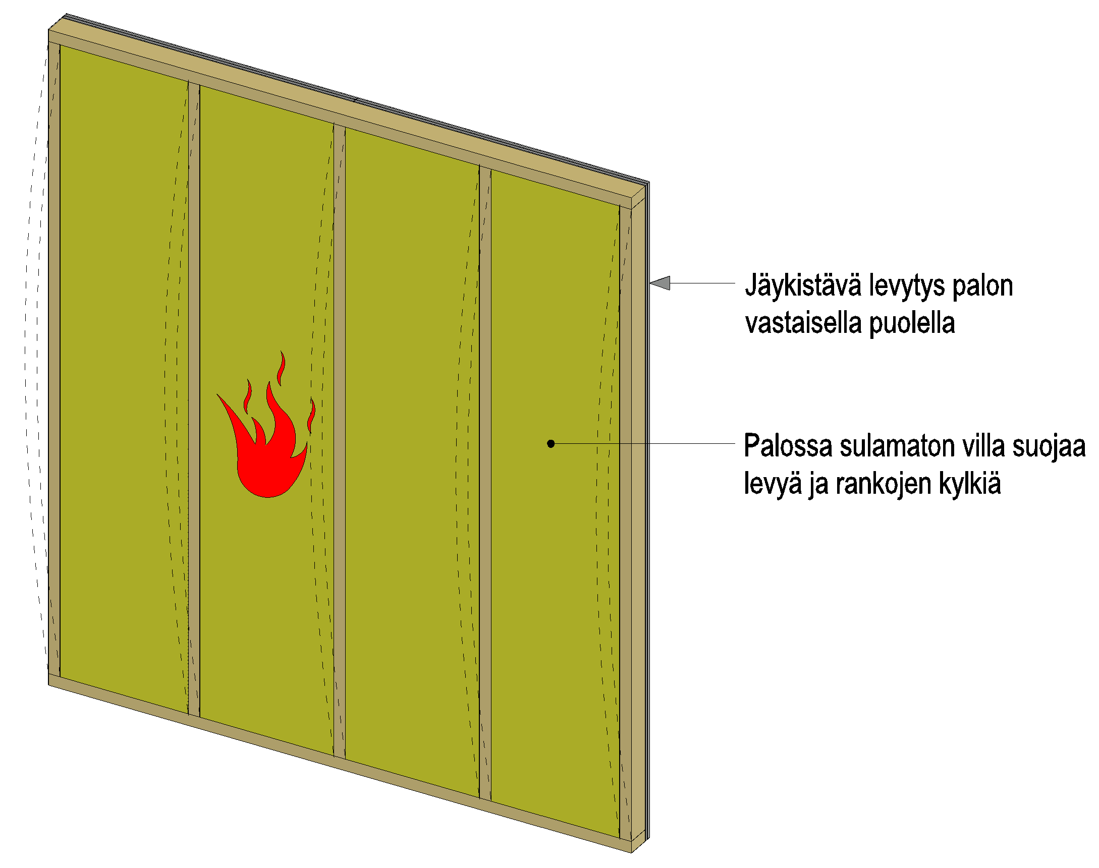
Palotilanteen stabiliteetti
Palon vastaisella puolella oleva levytys estää kantavan seinän tolppien nurjahtamisen

Slide 29
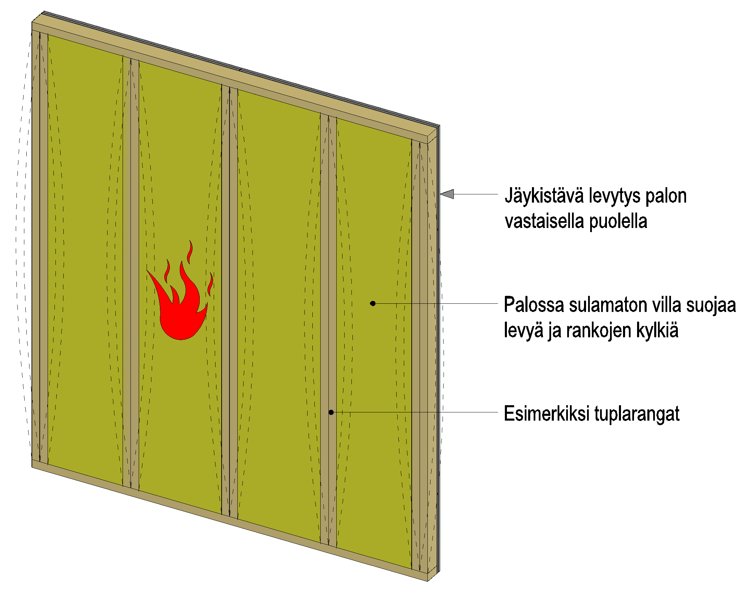
Palotilanteen stabiliteetti
Kaikki stabiliteettituentaa tarvitsevat rakenneosat tulee kiinnittää tuentasysteemiin

Slide 30
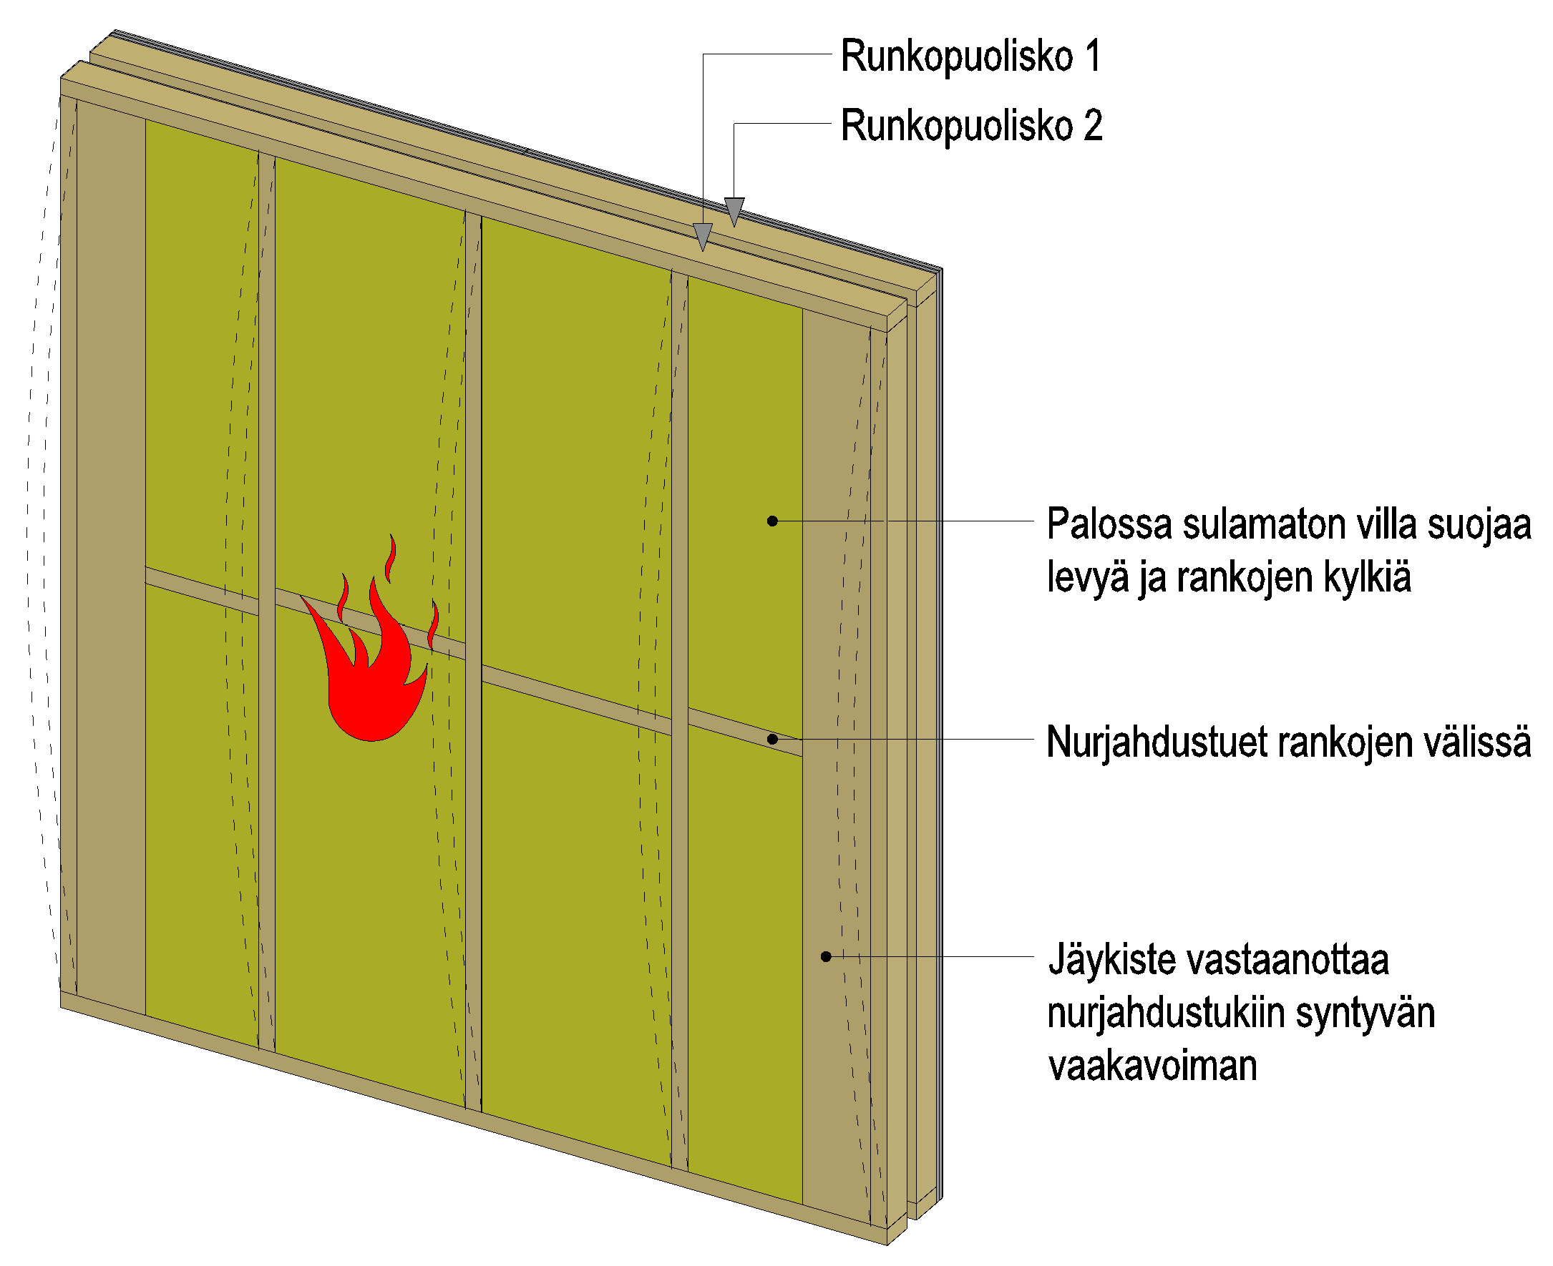
Palotilanteen stabiliteetti
Huoneistojen välisessä kaksoisrunkoseinässä tarvitaan yleensä erillinen nurjahdustuentasysteemi seinän palon puoleisessa runkopuoliskossa

Slide 31
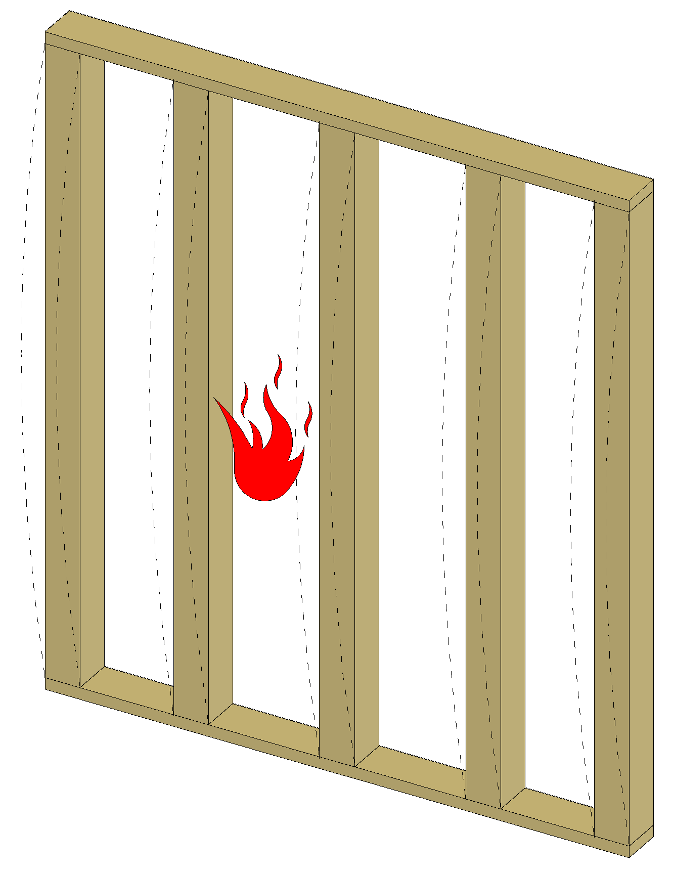
Palotilanteen stabiliteetti
Riittävän järeät rangat voidaan suunnitella toimimaan ilman nurjahdustuentaa

Slide 32
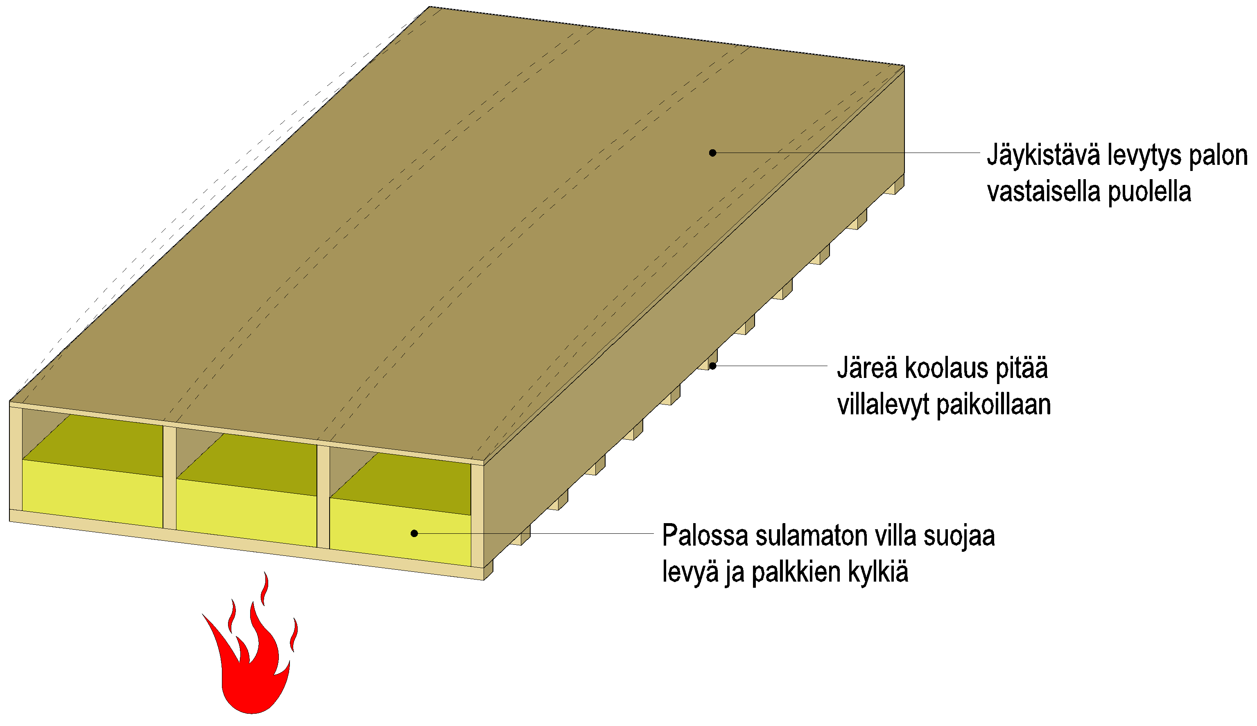
Palotilanteen stabiliteetti
Palon vastaisella puolella oleva levytys estää palkkien kiepahtamisen alapuolisessa palossa

Slide 33
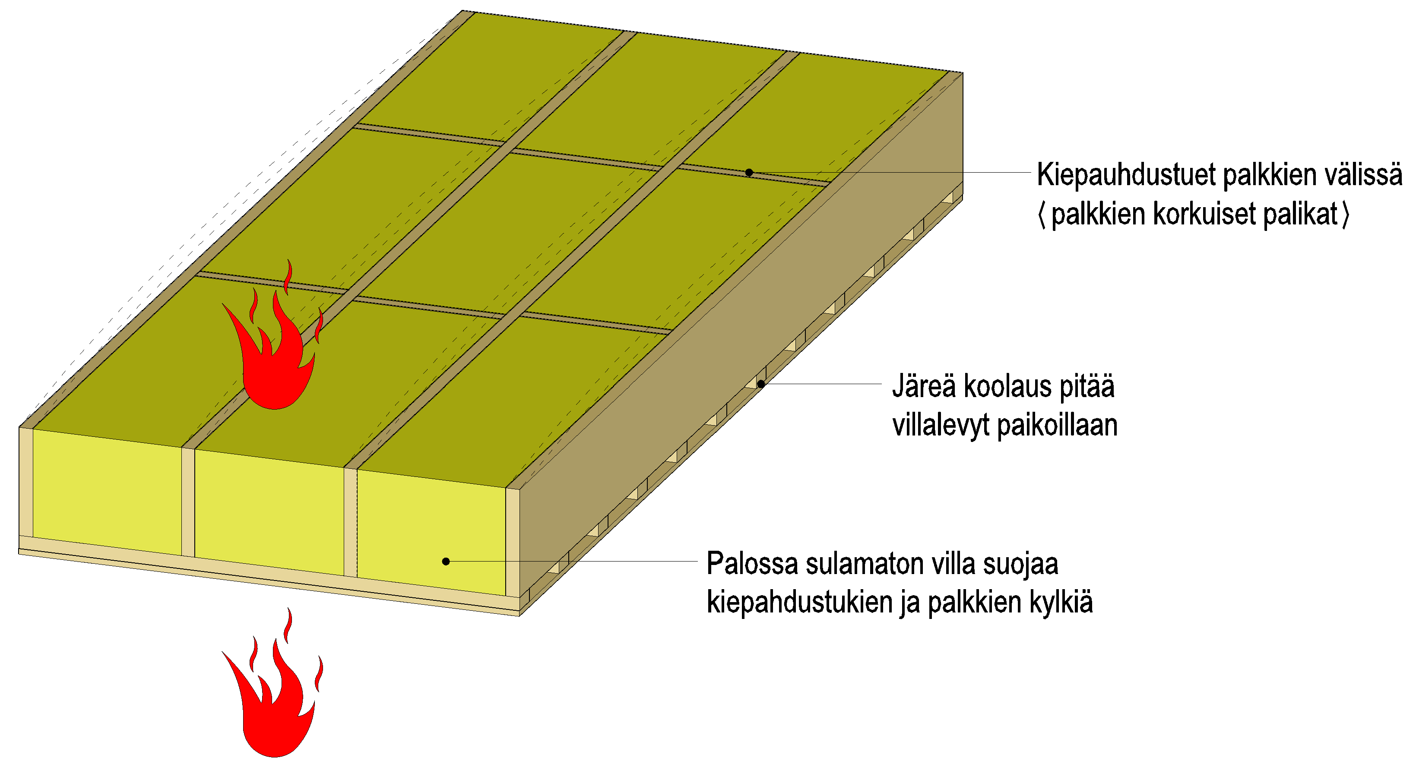
Palotilanteen stabiliteetti
Kiepahdustuet estävät palkkien kiepahtamisen ala- tai yläpuolisessa palossa

Slide 34
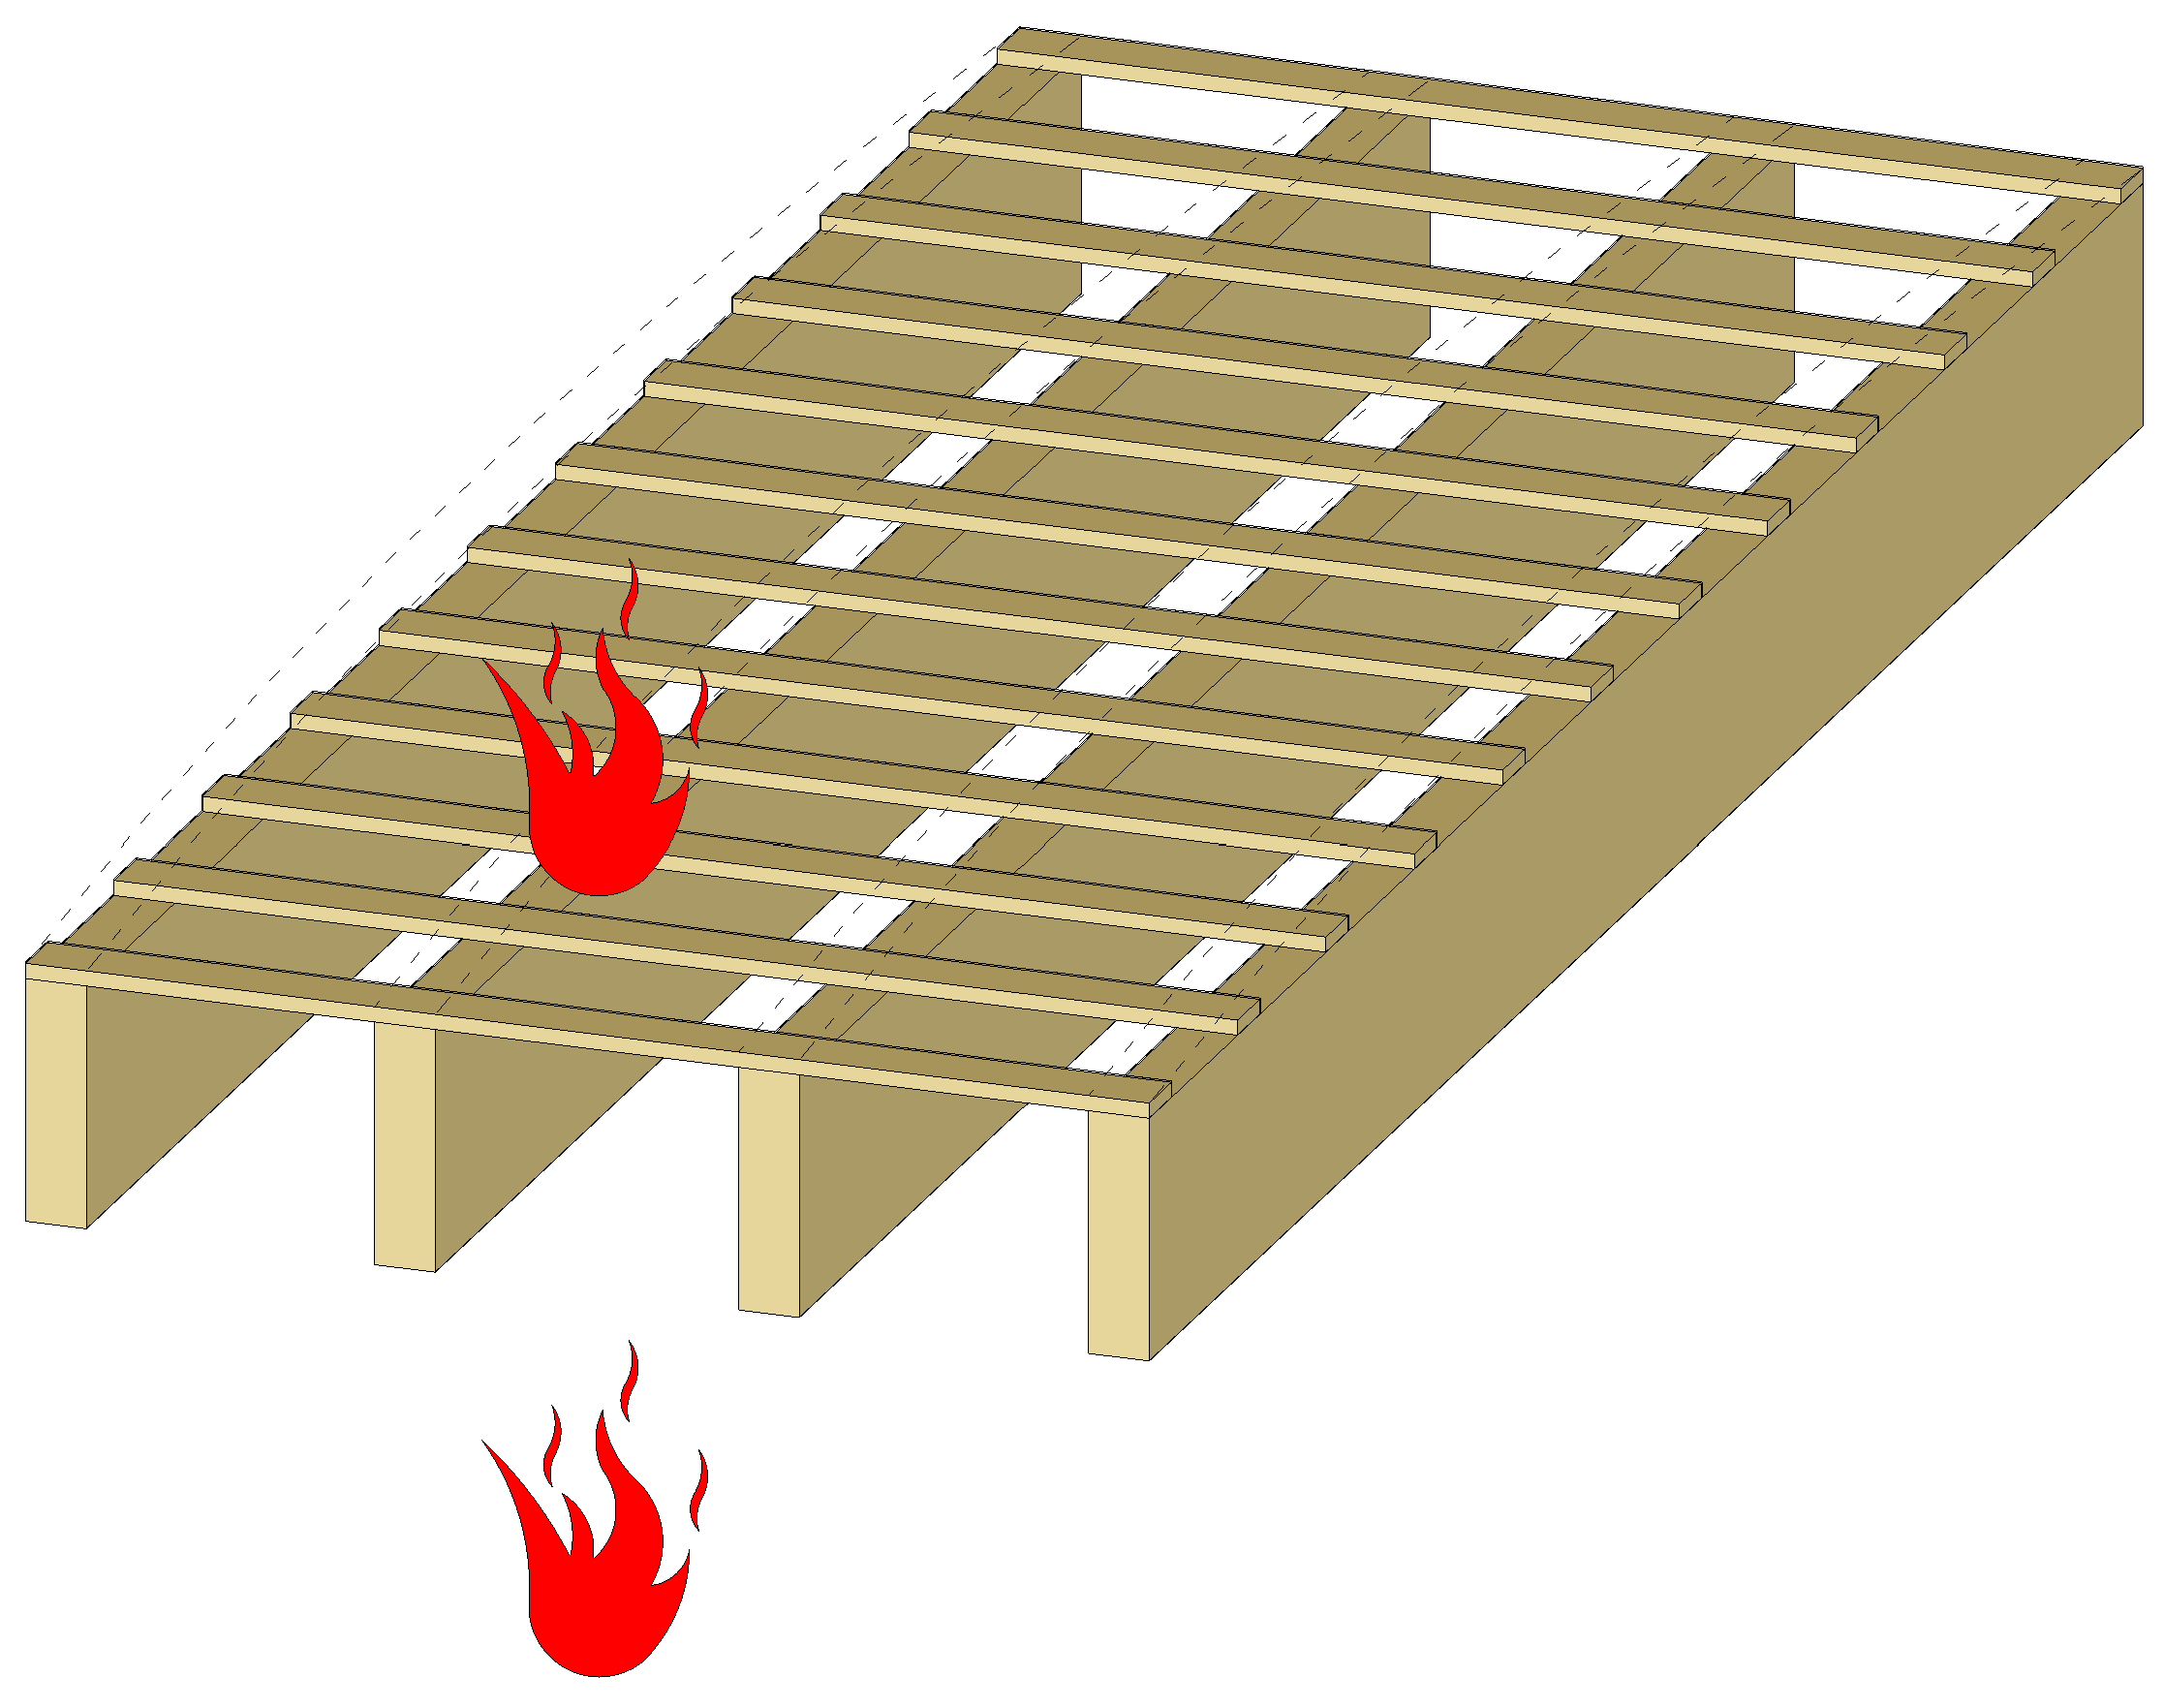
Palotilanteen stabiliteetti
Riittävän järeät palkit voidaan suunnitella toimimaan ilman kiepahdustuentaa ala- tai yläpuolisessa palossa

